Slide 1
স্বাগতমاھلاوسھلا
12/2/2019
1

Slide 2
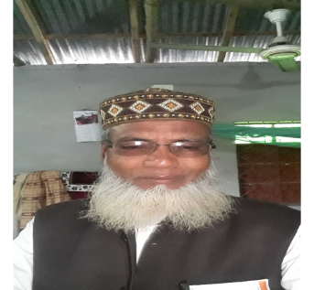
শিক্ষক পরিচিতি
মোঃ আব্দুল ওয়াহেদ জিহাদী
সহকারী সুপার
পীরগাছা বালিকা দাখিল মাদ্রাসা,
পীরগাছা, রংপুর।
মোবাইল-০১৭৯৪৮৬৩১৮৬
শ্রেণিঃদাখিল ৮ম
বিষয়ঃকোরআন মাজিদ ও তাজবিদ
অধ্যায়ঃ ৩য়
পাঠঃ৭
সময়ঃ ৪৫ মিনিট
12/2/2019
2

Slide 3
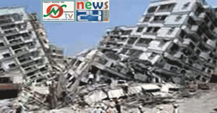

Slide 4
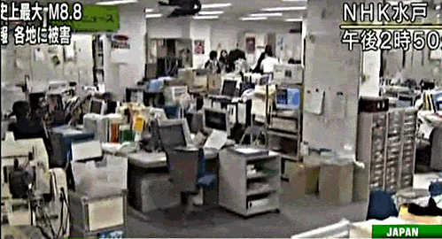
12/2/2019
4

Slide 5
12/2/2019
5

Slide 6
শিখনফল
এই পাঠ শেষে শিক্ষার্থীরা.........
সূরা আয্‌ যিলযালের পরিচয় বলতে পারবে।
শানে নুযূল বর্ণনা করতে পারবে।
সূরা আয্‌ যিলযালের ব্যাখ্যাসহ অনুবাদ বর্ণনা করতে পারবে।
6

Slide 7
সূরা যিলযাল
৯৯তম সূরা
আয়াত ৮
মাদানী সূরা
কম্পিত হওয়া

Slide 8
একক কাজ (৩ মিঃ)
সূরা যিলযালের পরিচয় লিখ।
12/2/2019
8

Slide 9
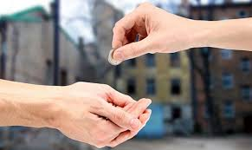
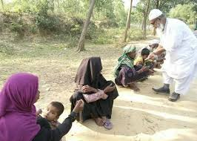
সূরা যিলযালের শানে নুযুল
দান করার
পরিহাস করার
দান করার

Slide 10
একক কাজ
৩ মিনিট
সূরা যিলযালের শানে নুযুল লিখ।
10
10

Slide 11
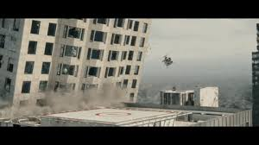
সূরা যিলযালের অনুবাদ
اذا زلزلت الارض زلزالها
যখন পৃথিবী আপন কম্পনে প্রবলভাবে প্রকম্পিত হবে।

Slide 12
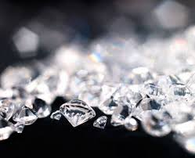
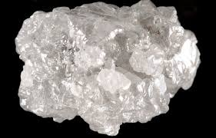
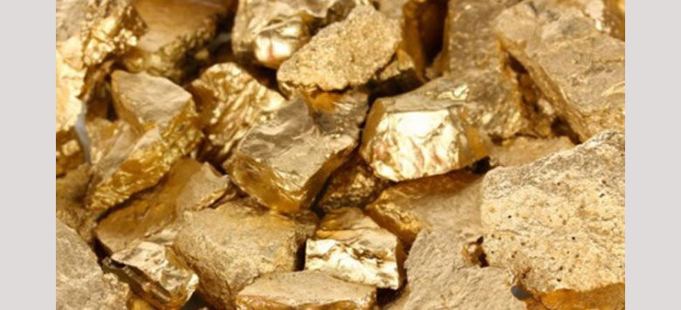
সূরা যিলযালের অনুবাদ
واخرجت الارض اثقالها
আর পৃথিবী যখন তার (অভ্যন্তরস্থ) ভারসমূহ বের করে দেবে।
12/2/2019
12

Slide 13
সূরা যিলযালের অনুবাদ
وقال الانسان مالها
এবং মানুষ বলতে থাকবে এর (পৃথিবীর) কী হলো?

Slide 14
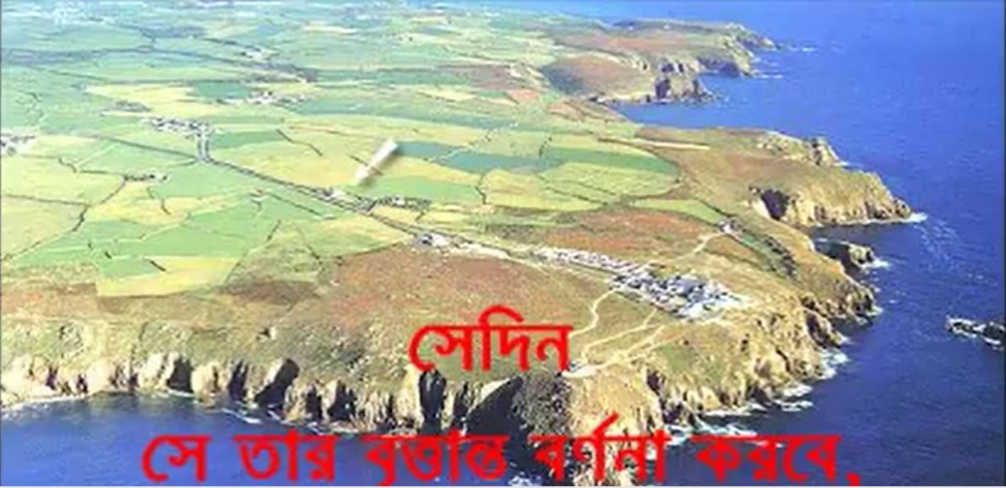
সূরা যিলযালের অনুবাদ
يومئذ تحدّث اخبارها
সেদিন পৃথিবী তার বৃত্তান্ত বর্ণনা করবে।

Slide 15
সূরা যিলযালের অনুবাদ
بانّ ربّك اوحى لها
কেননা আপনার প্রতিপালক তাকে (এজন্য) আদেশ করবেন।

Slide 16
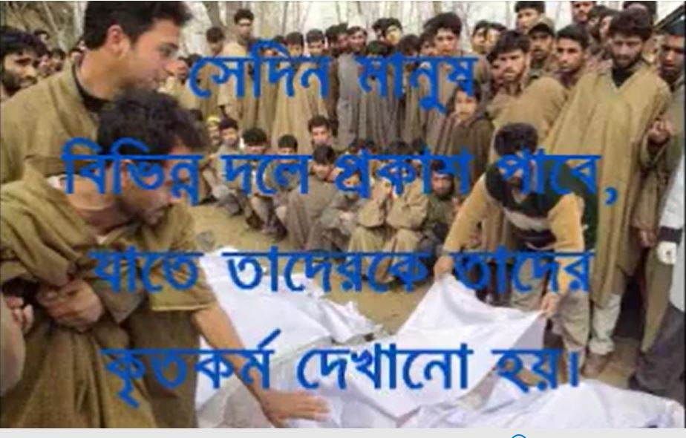
সূরা যিলযালের অনুবাদ
يومئذ يصدر النّاس اشتاتا لّيروا اعمالهم
সেদিন মানুষ ভিন্ন ভিন্ন দলে বের হবে, যাতে তাদেরকে তাদের আমলসমূহ দেখানো যায়।

Slide 17
সূরা যিলযালের অনুবাদ
فمنْ يعمل مثقال ذرّة خيرا يره
কেউ অণু পরিমান সৎকাজ করলে তা সে দেখবে।

Slide 18
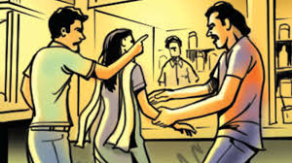
সূরা যিলযালের অনুবাদ
ومنْ يعمل مثقال ذرّة شرّا يره
।
আর কেউ অণু পরিমান মন্দ কাজ করলে, তাও সে দেখতে পাবে

Slide 19
দলীয় কাজ (৭ মিঃ)
সূরা যিলযালের অনুবাদ লিখ।

Slide 20
মূল্যায়ন(৫ মিঃ)
১। সূরা যিলযাল কোথায় নাযিল হয়েছে?
সূরা যিলযালের আয়াত সংখ্যা কত?
মিসকল অর্থ কি?
আল্লাহ কাকে শিঙ্গায় ফুঁৎকার দিতে আদেশ করবেন?
12/2/2019
20

Slide 21
বাড়ির কাজ
সূরা যিলযালের শিক্ষা তোমার নিজের ভাষায় লিখে আনবে।
12/2/2019
21

Slide 22
সকলকে ধন্যবাদشکرا کثیرا
12/2/2019
22

